Slide 1
Lorenzcurve begrijpelijk voor VMBO leerlingen
15 januari 2018
Notes:
Aanleiding: Lorenzcurve nieuw onderdeel CSE VMBO-TL sinds….

Slide 2
Even voorstellen…
Jolanda Suijker
Docent en lerarenopleider bij bacheloropleiding Leraar Economie
Instituut voor Leraar en School (ILS)
Hogeschool van Arnhem en Nijmegen
(Jolanda.suijker@han.nl)
Notes:
En jullie?

Slide 3
Aanleiding
Onderwerp in CSE 2017 :
Bron: Syllabus 2017 Economie VMBO, College voor toetsen en examens
Notes:
K4A 2.2
Reden: betere doorstroming?

Slide 4
Uit syllabus 2017

Slide 5
Werkvorm 1
Kaartjes trekken: rij vormen.

Slide 6
Werkvorm 2
Tekening op het bord

Slide 7
Bron: https://www.daskapital.nl/4659142/brekend_bankier_hebzuchtiger_d/

Slide 8


Slide 9
Hoe ziet de Lorenzcurve eruit als….
Als iedereen precies evenveel verdient?
Niet netto maar bruto-inkomens? (nivellering/denivellering)
In een land als Brazilië?
Ontwikkelingen in de tijd?
Inkomensverdeling versus vermogensverdeling
Notes:
Nivellerende werking
Degressief, progressief, proportioneel

Slide 10
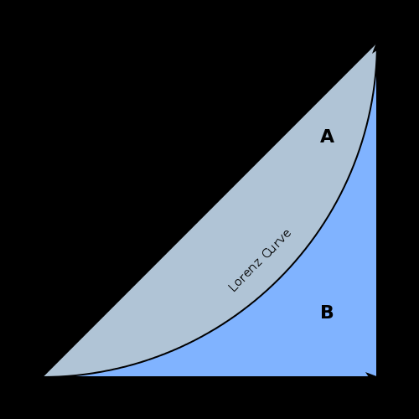
Alternatief: gini-coëfficient (ak: soms in onderbouwmethodes havo/vwo)
Grafische voorstelling van de Gini-coëfficiënt. De Gini-coëfficiënt is gelijk aan de oppervlakte A gedeeld door de som van oppervlakte A en B.
0 = volkomen gelijk
1 = 1 persoon heeft alles
Bron: https://nl.wikipedia.org/wiki/Gini-co%C3%ABffici%C3%Abnt

Slide 11
Bronnen:
CBS-info: https://www.cbs.nl/nl-nl/achtergrond/2013/10/inkomensverdeling-parade-van-pen
Syllabus: https://www.examenblad.nl/document/brochure-een-nieuwe-syllabus/2017/vmbo-tl/f=/brochure_een_nieuwe_syllabus_economie_vmbo.pdf
Beroepen: Bron: https://www.nationaleberoepengids.nl/beroepen_per_salarisschaal

